Slide 1

Curso: Frontend
Tema: HTML y CSS

Slide 2
Al finalizar esta semana, el participante será capaz de:
Entender el lenguaje de marcado o etiquetación HTML
Estructurar páginas web utilizando HTML
Entender el lenguaje de estilo CSS de manera básica
Temario:
¿Qué es HTML?
Partes del documento Html
Semántica
Categorización de etiquetas
5. ¿Qué es CSS?
6. Insertar código CSS
7. Estructura CSS
8. Recursos

Slide 3


Sabías que el HTML es el único lenguaje de etiquetado para la elaboración de páginas web.
¡Conozcamos más acerca del HTML y su última versión!

Slide 4
¿Qué es HTML?

Slide 5

¿Qué es HTML?
HTML5 significa HyperText Markup Language V5, es un lenguaje de etiquetado.
Su propósito estructurar páginas web multiplataforma mediante el uso de etiquetas y estilos.
Soportado por diferente navegadores. Ejemplo: Firefox, Google Chrome,etc.
No necesita de plug-ins en el navegador.
Reemplaza HTML y XHTML.
y ¿cuál será la diferencia entre un lenguaje de etiquetado y un lenguaje de programación?

Slide 6
2. Partes de un documento HTML

Slide 7
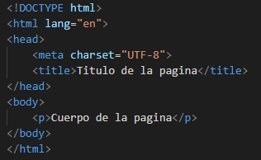
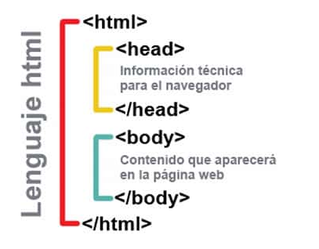
2. Partes del documento HTML
Cada página comienza con: < HTML > .
A continuación viene la cabecera, delimitada por < HEAD > y < /HEAD > .
Después, el comando < BODY >, que indica el comienzo del cuerpo de la página y finalizarán con < /BODY >.
La página acabará con < /HTML > .
Nota: La etiqueta “<!DOCTYPE html>” permite que el navegador identifique que estaremos usando la versión 5 de html.
Observa las dos imágenes ¿Qué diferencias encuentras entre ellas?
1
2

Slide 8
3. Estructura de una etiqueta

Slide 9
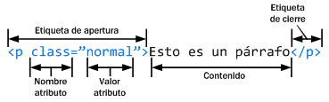
Estructura de una etiqueta HTML
¡Observa y acuérdate de las partes de esta estructura!
Notes:
título: letra 14
Subtítulo: 12

Slide 10
4. Etiquetas semánticas y no semánticas

Slide 11
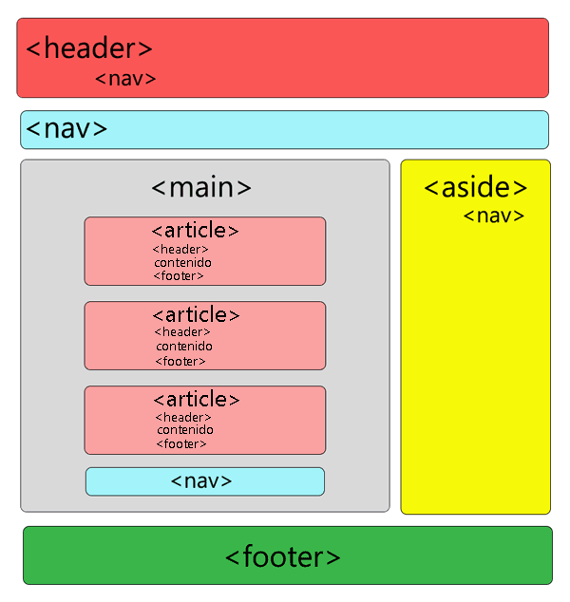
Etiquetas semánticas y no semánticas
Las etiquetas semánticas llegaron con la especificación de html5, estas etiquetas nos ayudan a entender el significado de cada etiqueta, en contraparte a las etiquetas no semánticas que no comunican nada.
Header. Se utiliza normalmente para definir la cabecera de la página.
Nav. Suele ser para la navegación principal del sitio web.
Article.Suelen contener el contenido de un post, la entrada de un foro, etc.
Aside. Nos permite gestionar contenido de forma independiente al contenido principal.
Section(Main). Representa una sección independiente dentro de la página
Footer. Sirve para definir el pie de página de un documento.
Notes:
título: letra 14
Subtítulo: 12

Slide 12
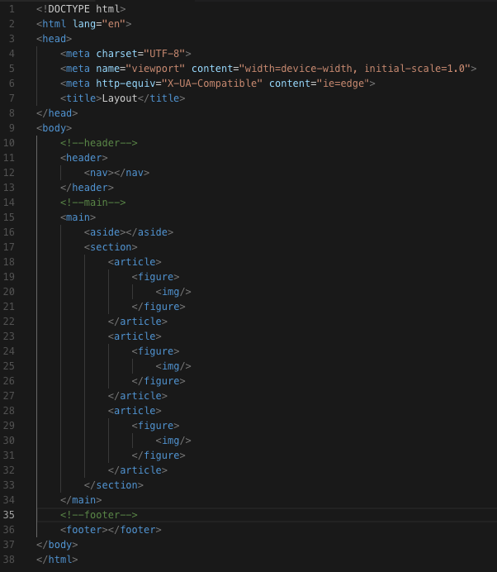
Etiquetas semánticas y no semánticas
Notes:
título: letra 14
Subtítulo: 12

Slide 13
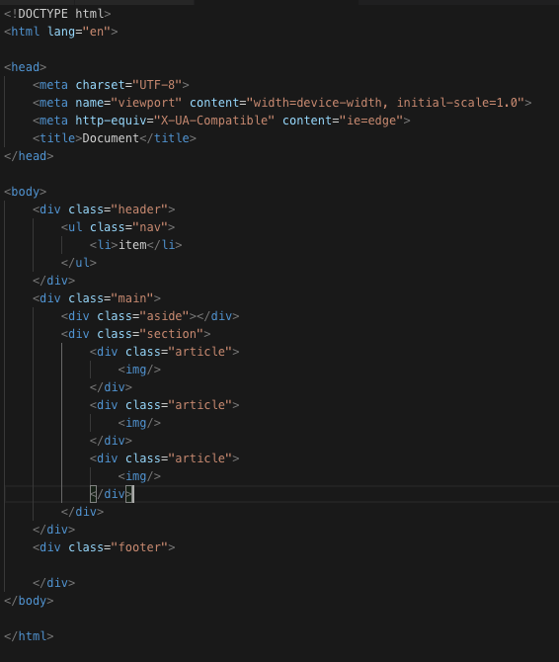
Etiquetas semánticas y no semánticas
Notes:
título: letra 14
Subtítulo: 12

Slide 14
5. Categorización de etiquetas
Notes:
mostrar ejemplos en donde y cuando se utilizan.

Slide 15
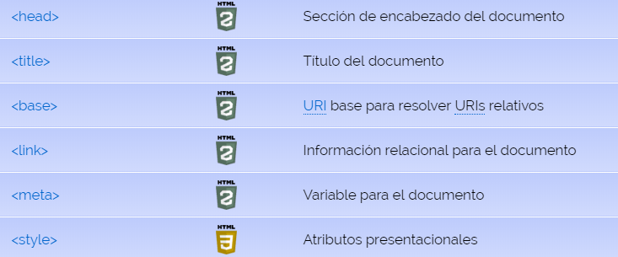
5. Categorización de etiquetas
Las etiquetas se categorizan por:
Etiquetas raíz: Etiquetas contenedoras, las principales.
Etiquetas meta: Etiquetas que nos proporcionan información para el buscador o referencian recursos, nos brindan información sobre la página.
Notes:
título: letra 14
Subtítulo: 12

Slide 16
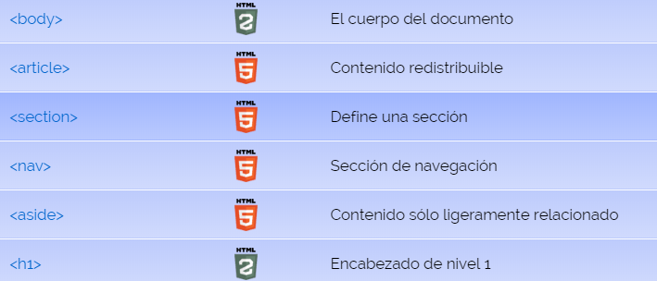
Etiquetas scripting: Para el manejo de javascript.
Etiquetas de seccionamiento: Etiquetas que nos ayudan a seleccionar los elementos.

Slide 17
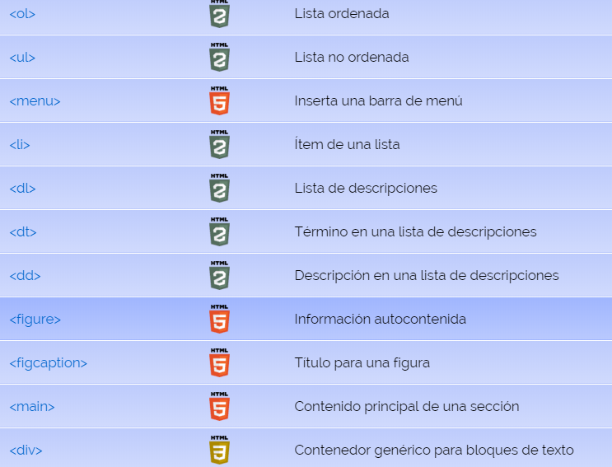
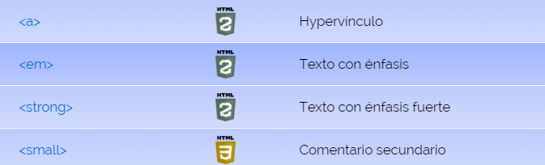
Etiquetas de agrupación de contenido: Son etiquetas para manejar la agrupación del contenido
Semántica a nivel de texto: Etiquetas que nos ayudan a definir el significado o estilo de una letra, palabra o párrafo.

Slide 18

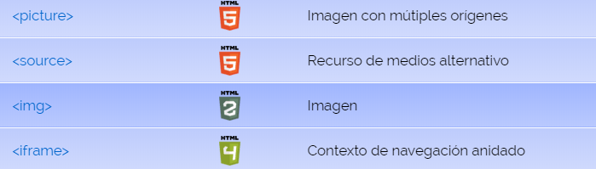
Ediciones : Etiquetas que nos permite editar contenido.
Contenido incrustado: Etiquetas que nos ayudan a agregar recursos a nuestro html.

Slide 19
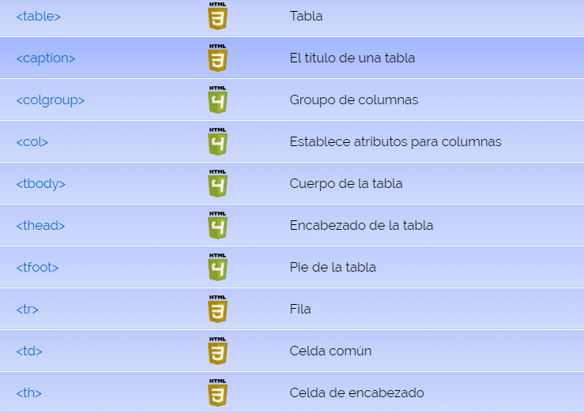
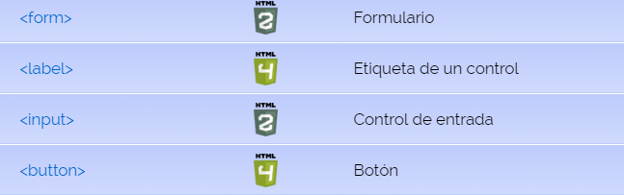
Etiquetas tipo tabla Etiquetas para manejar información tabulada.
Etiquetas de formulario Son etiquetas para manejar controles de formulario.

Slide 20
4.1. Ejemplos

Slide 21



¿Que editor usar?
Los siguientes ejemplos mostrados son realizados con Visual Studio Code

Slide 22
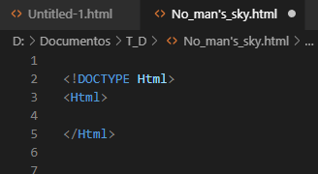
Estructura principal de toda página HTML5

Slide 23
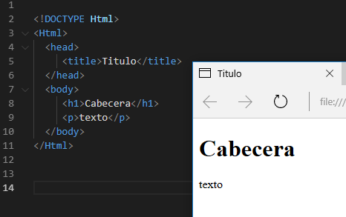
Partes definidas
1.-head
2.-body
Título de la página
Títulos Importantes
Párrafo

Slide 24
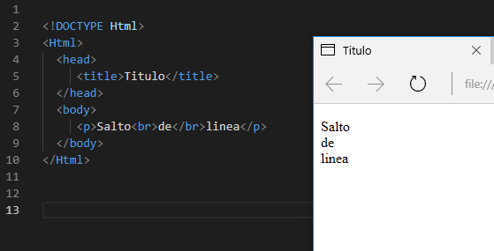
Salto de línea
<br/>

Slide 25
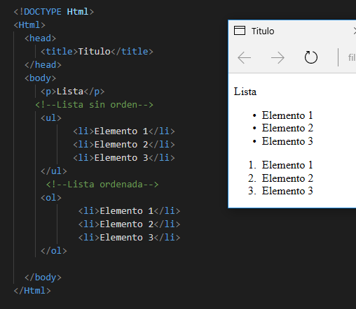
Colocar listados con <ul> y <ol>
Comentario

Slide 26
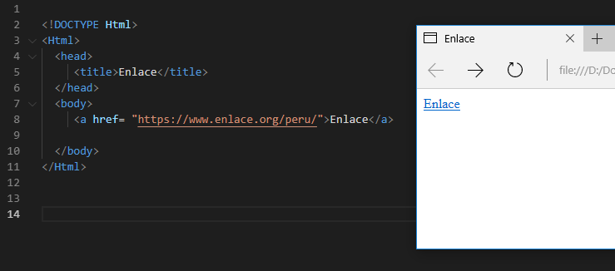
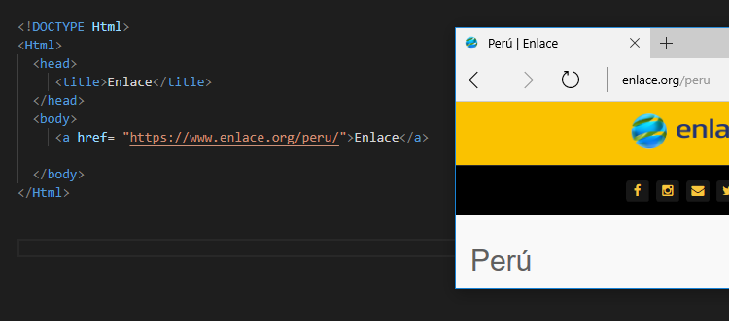
Enlace(misma pestaña)

Slide 27
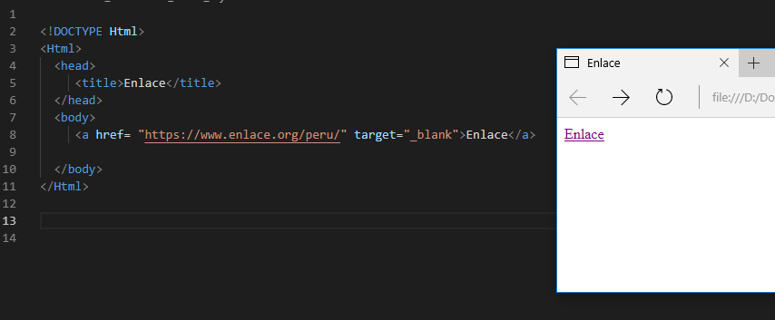
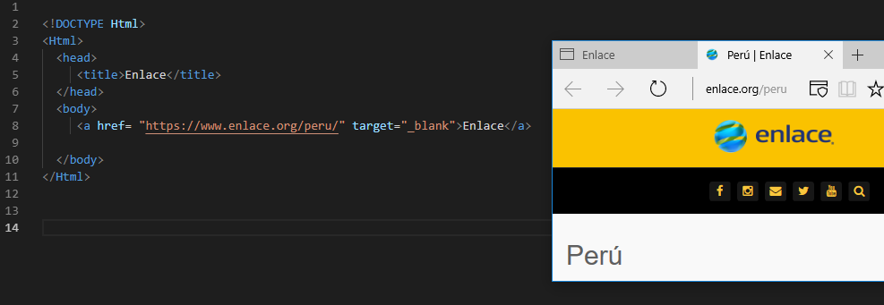
Enlace(Nueva pestaña)
Para ello agregar
target="_blank"

Slide 28
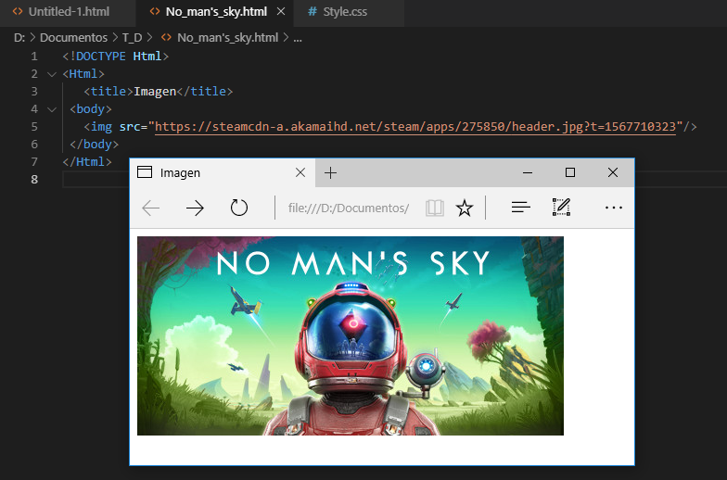

Imágenes

Slide 29
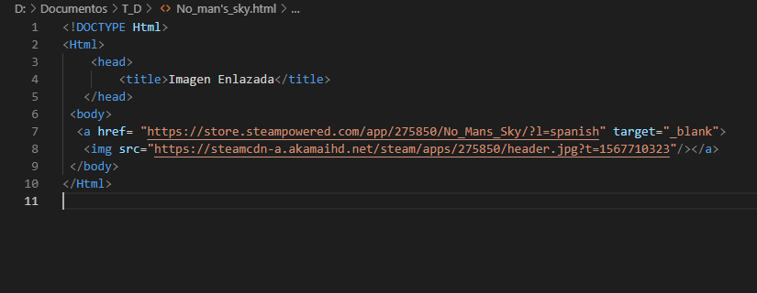

Imágenes Enlazadas

Slide 30
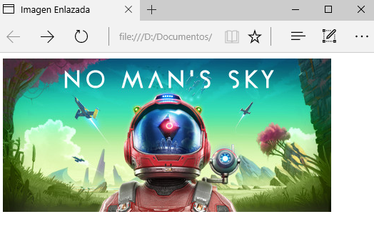
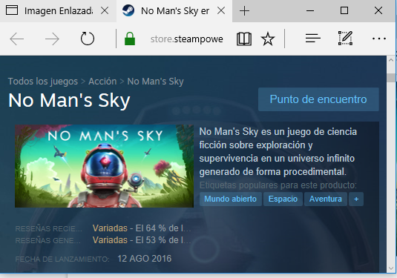

Slide 31

5. ¿Qué es CSS?

Slide 32
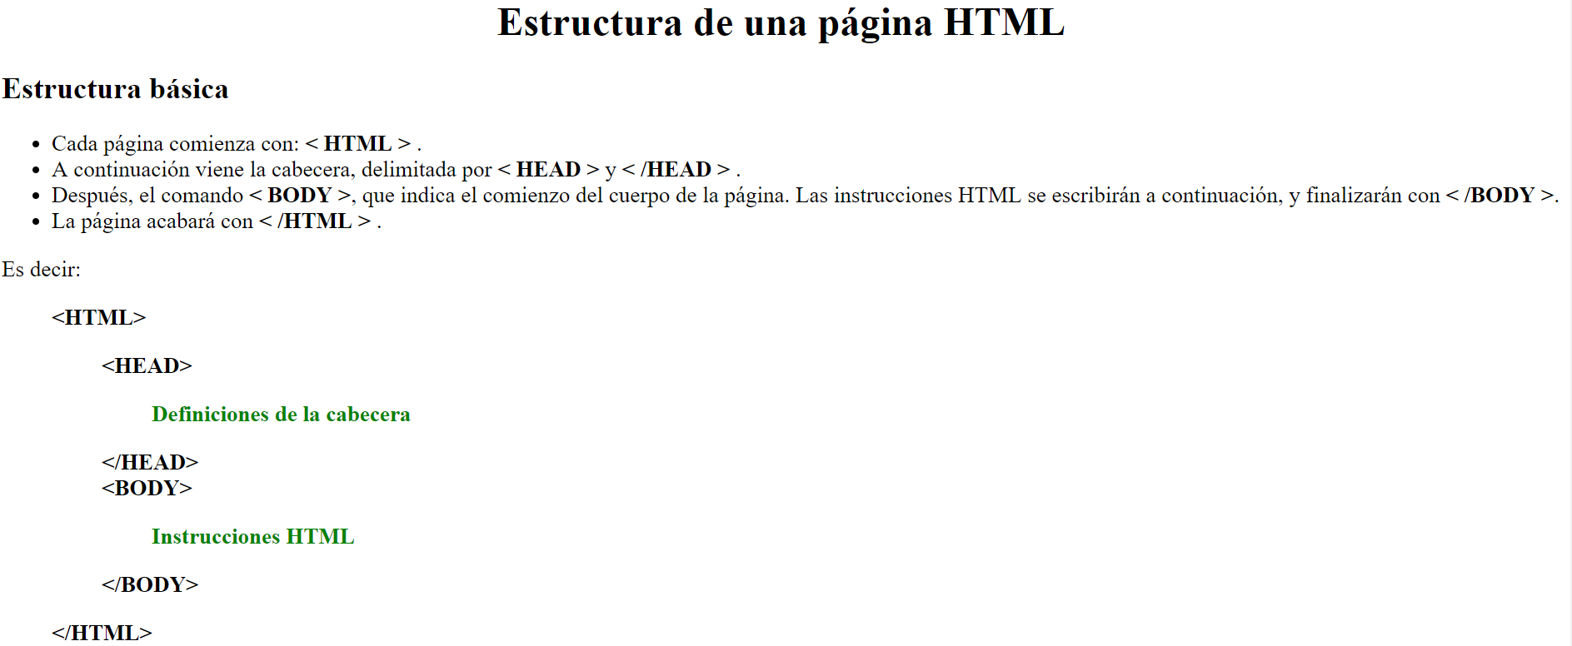

¿Te imaginas si todas las páginas web fueran presentadas de esta manera ? ¡Que feo! ¿no?

Slide 33
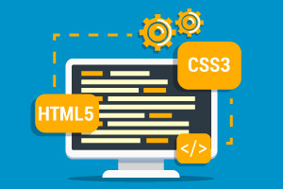
Por ello, existe CSS, el cual es un lenguaje utilizado para dar estética a un documento HTML (colores, tamaños de las fuentes, tamaños de elemento).
Podemos indicar propiedades como el color, el tamaño de la letra, el tipo de letra
También se puede dar forma a otras cosas que no sean letras.
Más información … https://www.ecured.cu/CSS3
Notes:
título: letra 14
Subtítulo: 12

Slide 34
6. Insertar código CSS

Slide 35
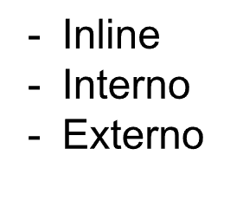
Existen tres formas de utilizar CSS con HTML; a estos se les denominan

Slide 36
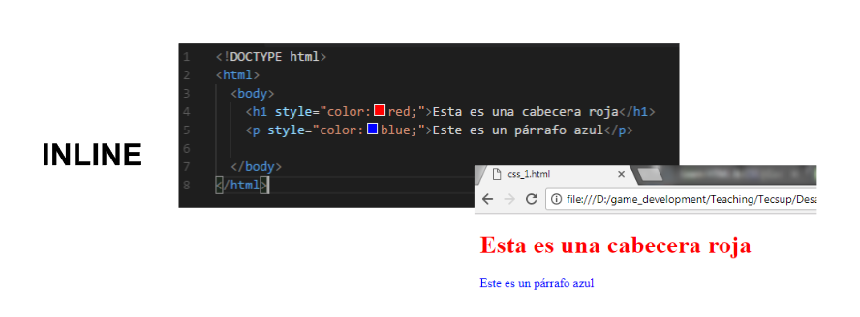

Slide 37
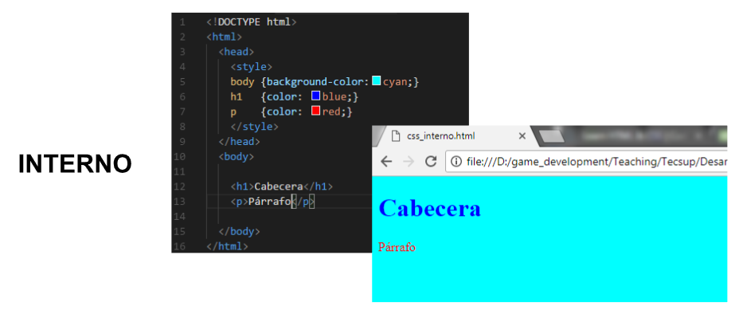

Slide 38
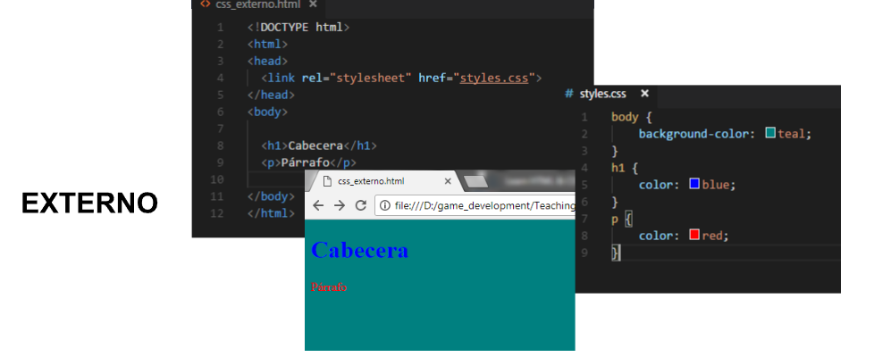

Slide 39
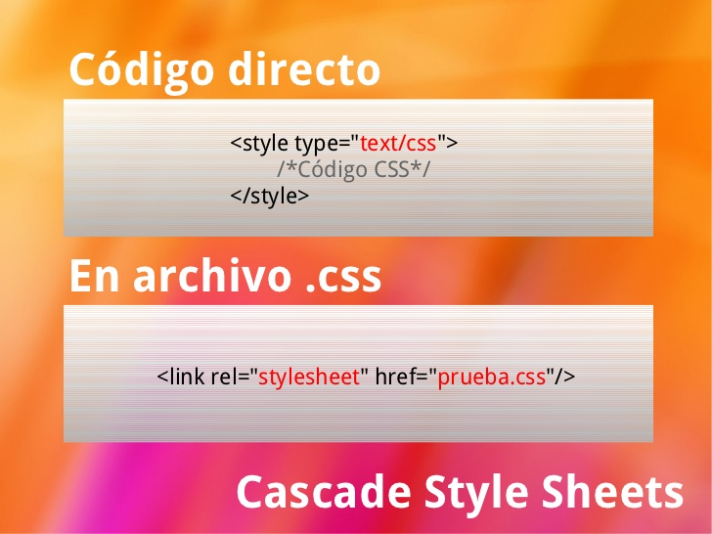
Insertar código CSS
Código directo
En archivo externo
Notes:
Las imágenes son muy abstractas.(No hay un buen entendimiento de estas).

Slide 40
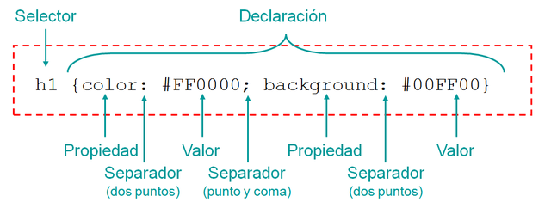
Estructura CSS
Notes:
Quizás una imagen más ejemplificada seria mejor.

Slide 41
Tema: Recursos
https://github.com/sebastian-yabiku/master-html/tree/master/concepts
https://developer.mozilla.org/es/docs/HTML/HTML5/HTML5_lista_elementos
https://htmlreference.io/
https://www.htmlquick.com/es/reference/tags.html
https://es.slideshare.net/andreslara501/presentacin-css
Notes:
título: letra 14
Subtítulo: 12

